Slide 1
Crime in Boston
Aria Dipa Itna Erlangga

Slide 2
Outline
Pengantar
Latar belakang
Rumusan masalah
Analisa Data
Data cleaning
Data understanding
Data analysis
Penutup
Kesimpulan
Rekomendasi

Slide 3
Latar belakang
Kepala Satuan Polisi The Boston Police Department (BPD) ingin mengetahui seberapa optimal kinerja tim polisi BPD terhadap insiden yang terjadi di kota Boston, Massachusetts pada periode 14 Juni 2015 - 3 Sept 2018.
Hasil analisa serta insight yang diberikan akan sangat berguna untuk mengoptimalkan kinerja serta mengantisipasi terhadap insiden yang terjadi serta untuk menyesuaikan terhadap program pelatihan yang sesuai di masa yang akan datang.

Slide 4
Rumusan masalah
Bagaimana tingkat efisiensi BPD dalam menangani kasus yang terjadi pada setiap district di kota Boston?
Apa rekomendasi yang dapat diberikan untuk meningkatkan kinerja BPD serta menurunkan angka kriminalitas di kota Boston?

Slide 5
Analisa data
Jumlah kasus selama periode 14 Juni 2015 – 3 Sept 2018
Jumah kasus berdasarkan jenis insiden / kejahatan selama periode 14 Juni 2015 – 3 Sept 2018
Jumlah kasus berdasarkan pengelompokan UCR
Kurun waktu insiden terjadi
Hot-spot terjadinya insiden pada distrik di kota boston

Slide 6
Data understanding
Primary key
Incident Number
Crime details
Time (date and time)
Crime location
District
Coordinates
Shooting (yes / no)
UCR Category
Offense code
Name
Code
Descriptions

Slide 7
Data cleaning
Anomali data
Format data
Missing value
Data duplikat

Slide 8
Analisa data
Jumlah kasus selama periode 14 Juni 2015 – 3 Sept 2018
Jumah kasus berdasarkan jenis insiden / kejahatan selama periode 14 Juni 2015 – 3 Sept 2018
Jumlah kasus berdasarkan pengelompokan UCR
Kurun waktu insiden terjadi
Hot-spot terjadinya insiden pada distrik di kota boston

Slide 9
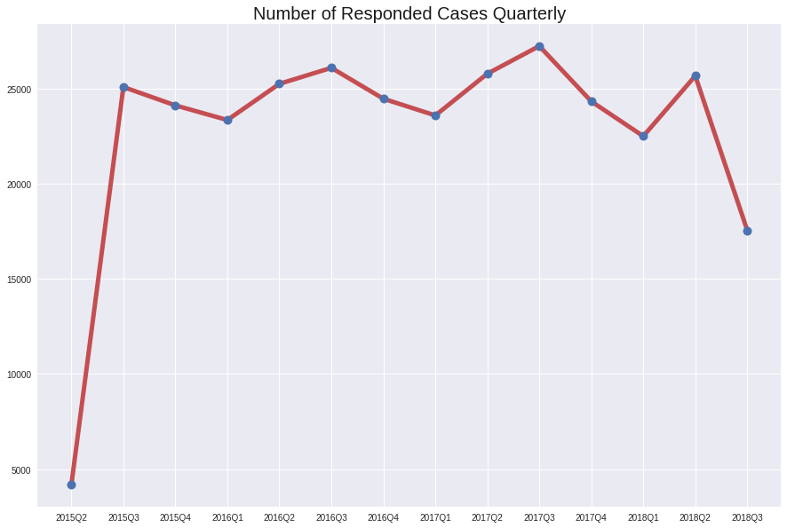
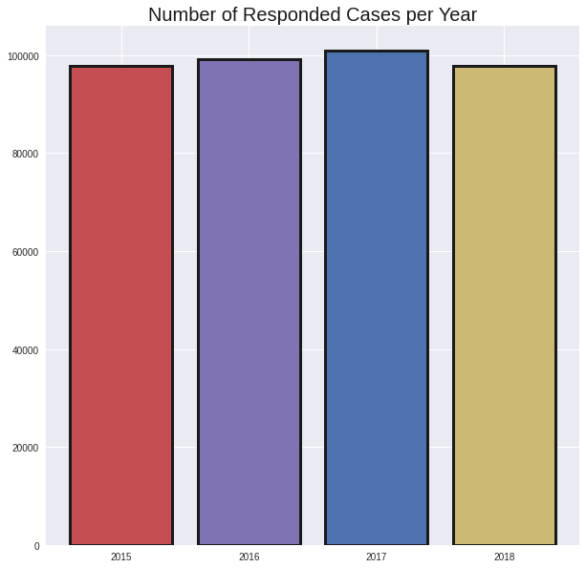
Number incident reported through period

Slide 10
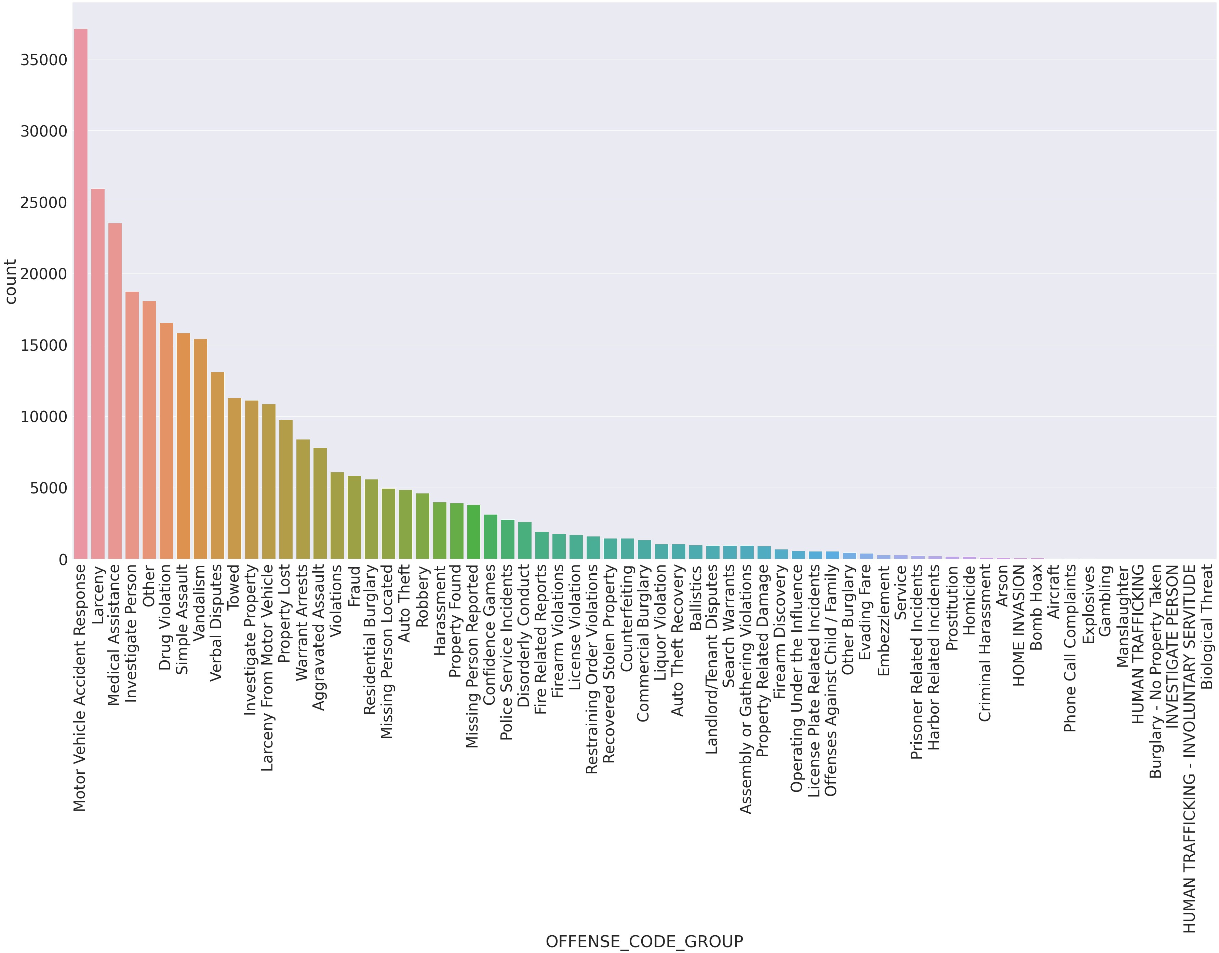
Number of incident based on type of crime

Slide 11
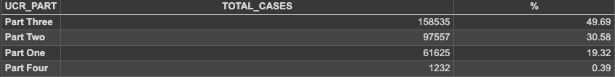
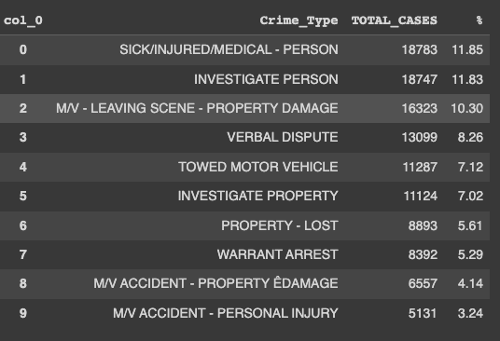
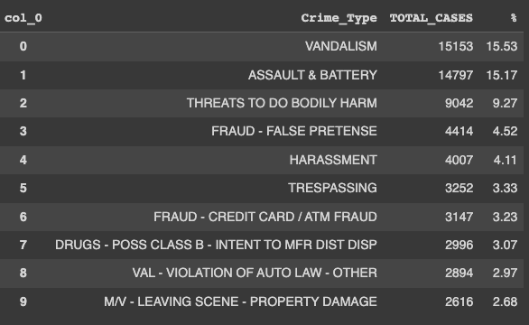
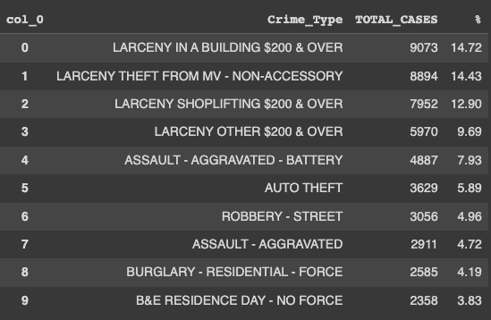
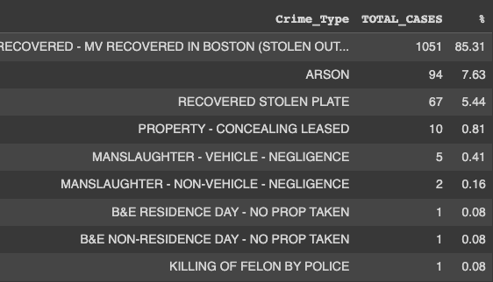
Number of incident group by UCR

Slide 12
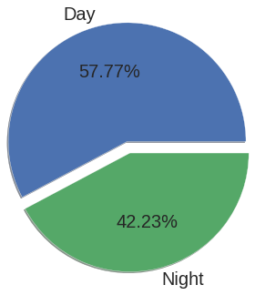
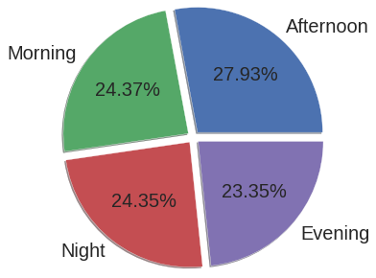
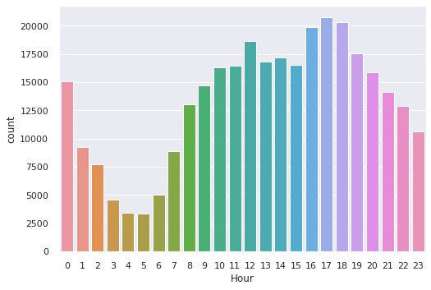
Timeframe incident happens

Slide 13
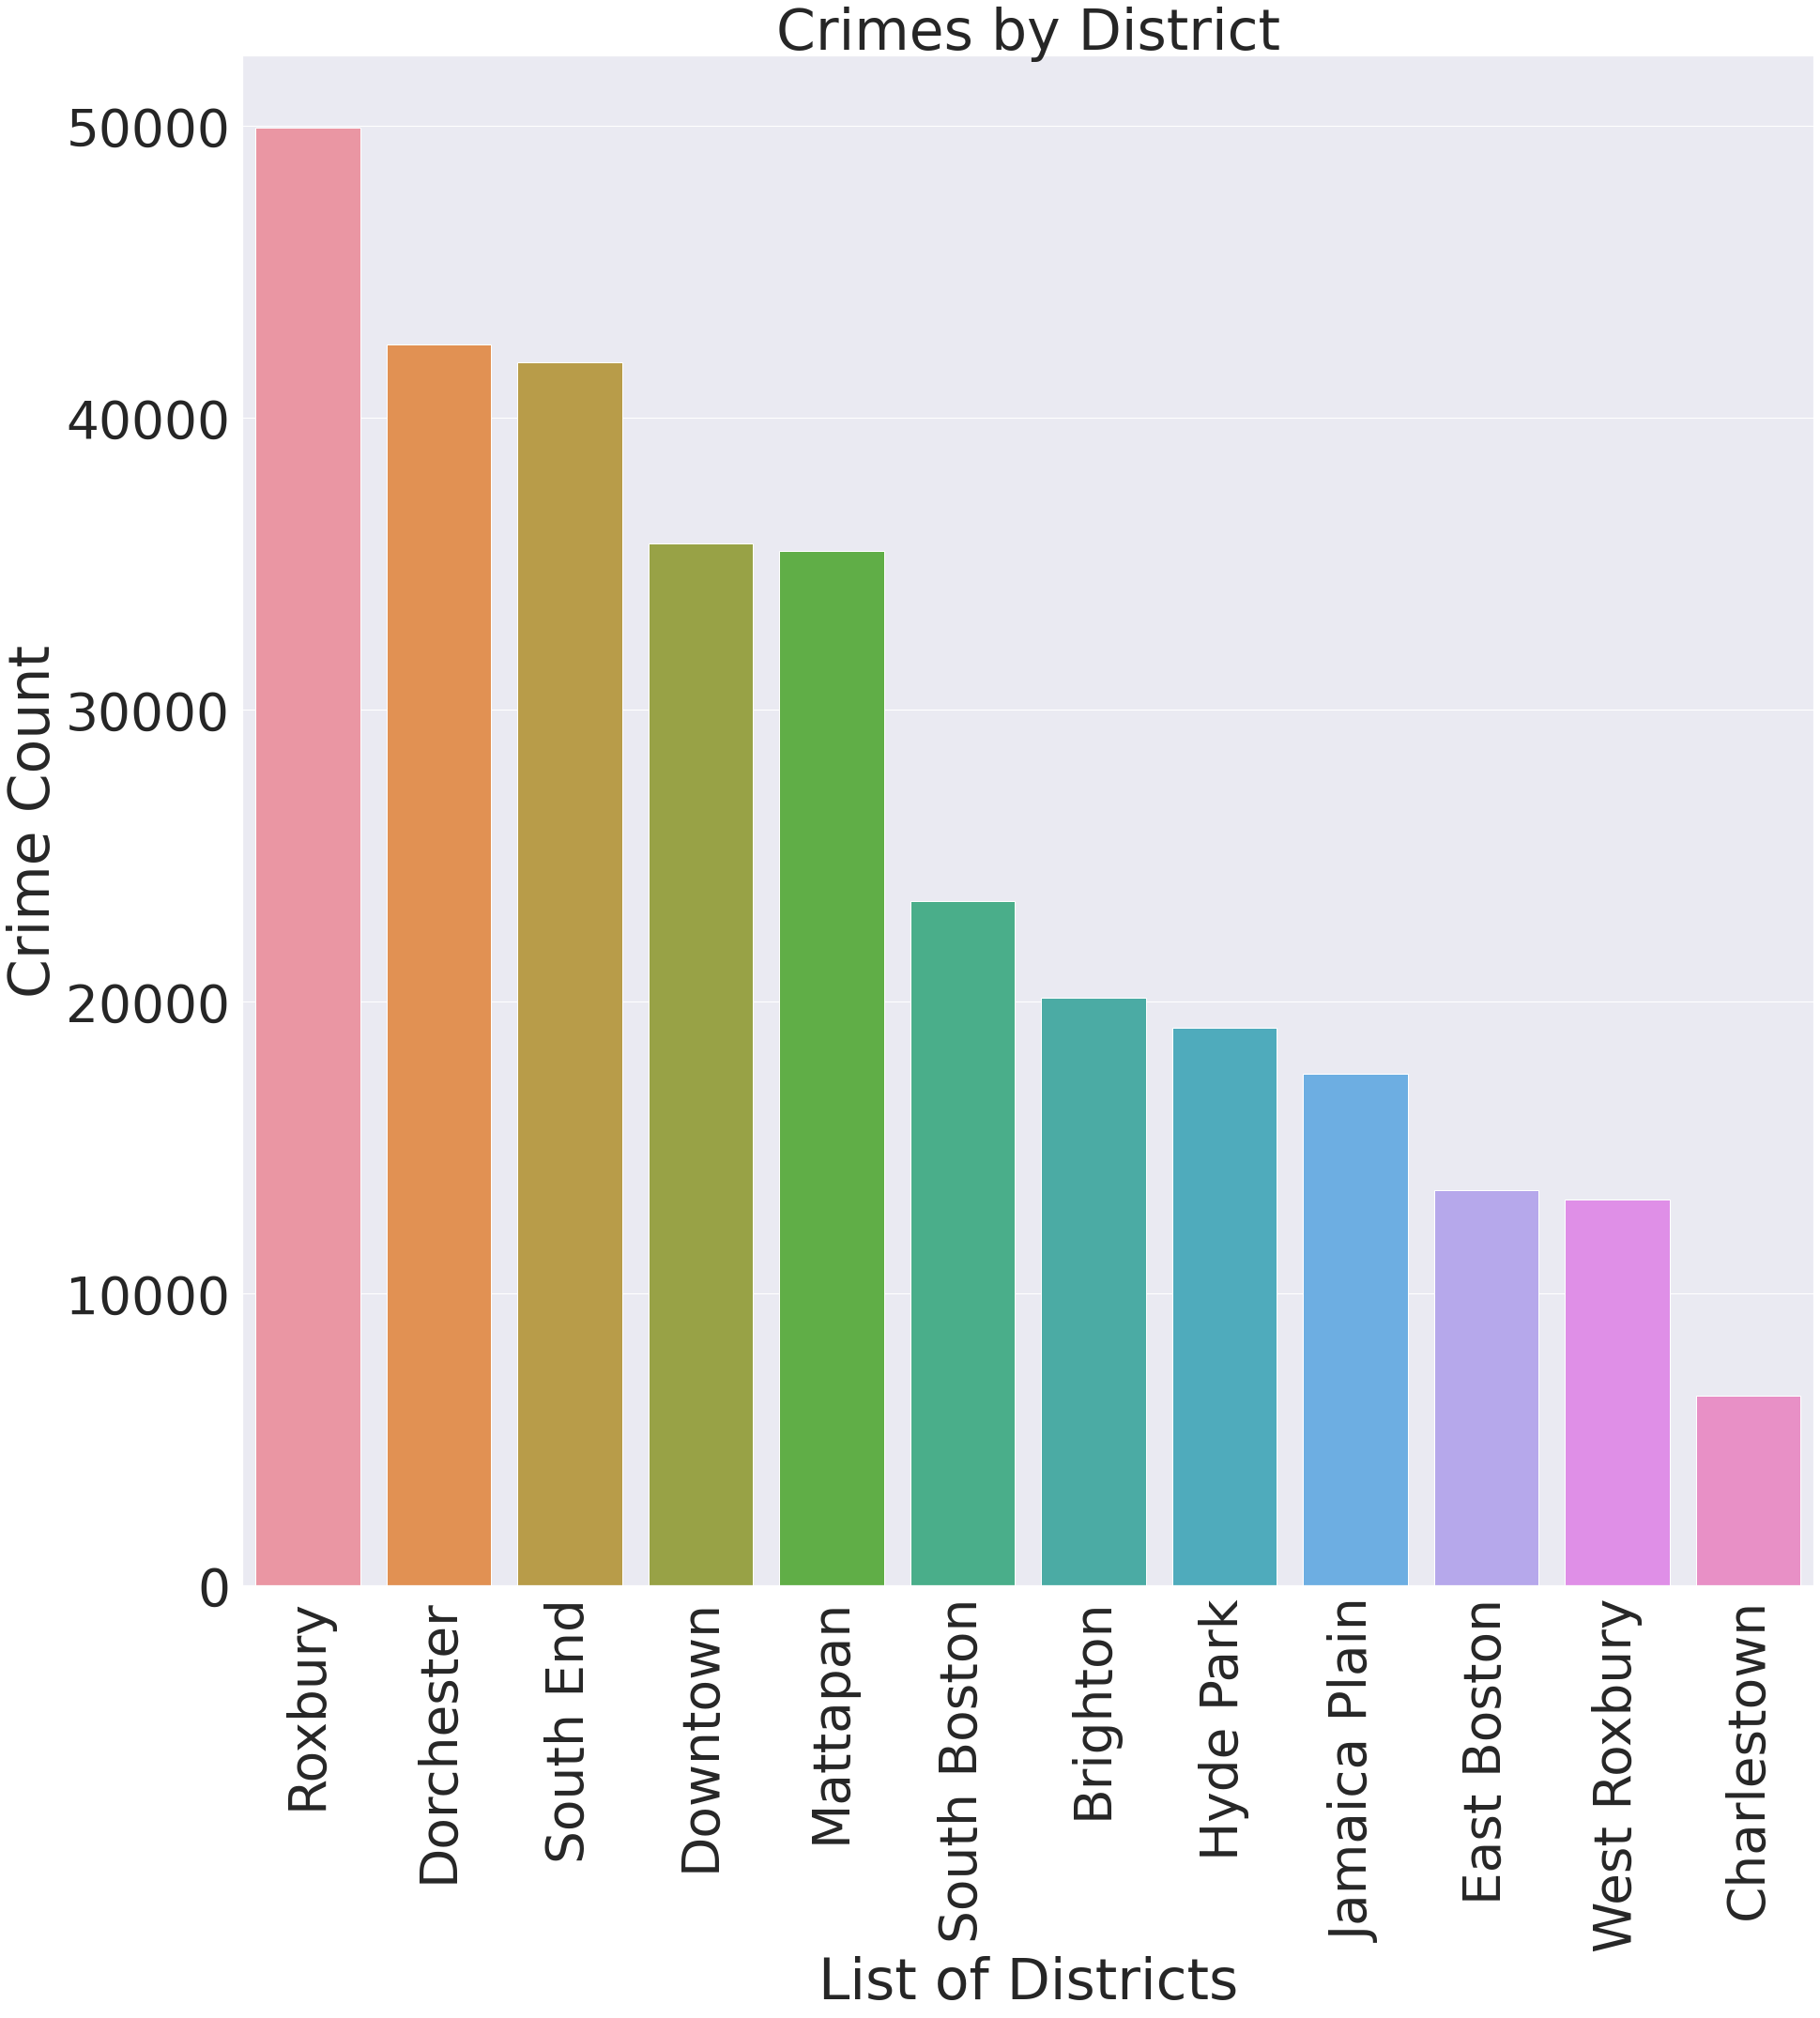
Incident reported by District

Slide 14
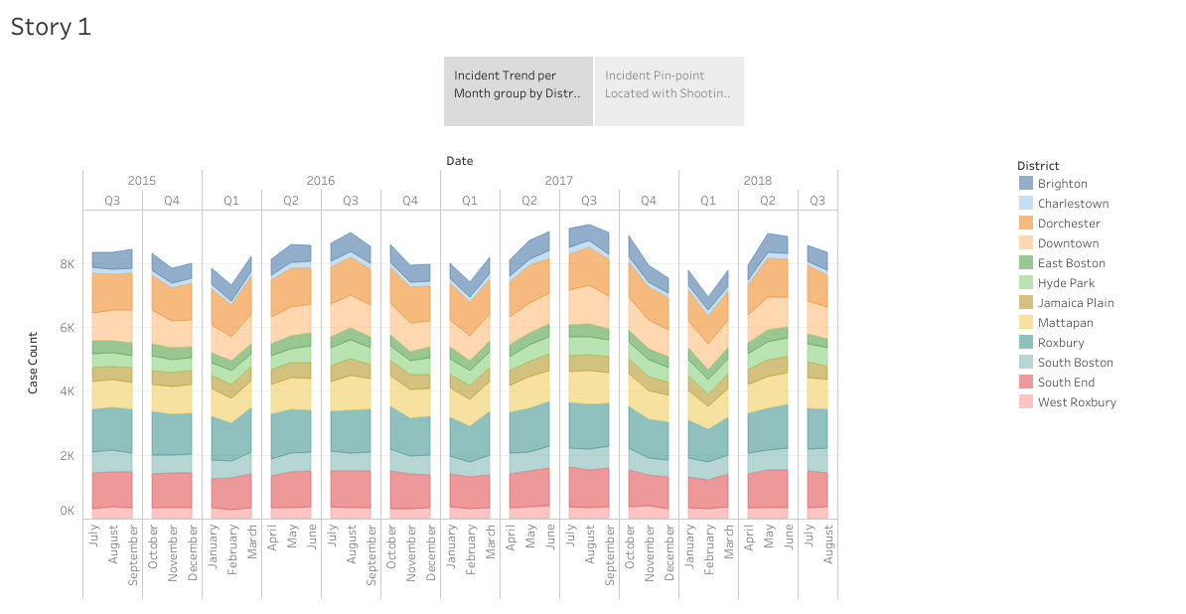

Slide 15
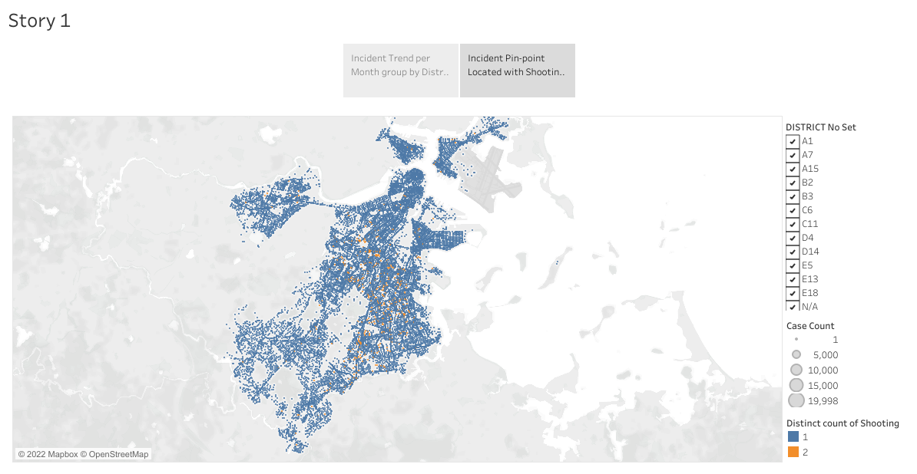

Slide 16
Kesimpulan
Jumlah total insiden yang dilaporkan terbilang stabil (97 ribu kasus per tahun) dalam periode 14 Juni 2015 - 3 Sept 2018. Tidak adanya penurunan terhadap jumlah total kasus yang dilaporkan.
Kecelakaan Motor Vehicle terlihat merupakan insiden yang paling banyak dilaporkan, namun untuk serious crimes tertinggi adalah Larceny.
Jika dikelompokkan berdasarkan UCR, UCR Part three (hate crimes) merupakan peringkat tertinggi, diikuti UCR Part two (common crimes), kemudian UCR Part one (serious crimes), dan UCR Part four (Cargo theft).
Peningkatan terjadinya insiden terlihat pada pagi ke tengah hari (pukul 6 - 12) dan puncaknya di afternoon ke evening (pukul 16 - 18).
District dengan persentase serious crime tertinggi dari total insiden yang tercatat adalah Roxbury.

Slide 17
Rekomendasi
Menambahkan jumlah officer yang akan melakukan patroli, hal ini sangat urgent karena berdasarkan grafik total insiden yang dilaporkan, tidak adanya penurunan yang signifikan selama periode 14 Juni 2015 - 3 Sept 2018.
Sosialisasi terkait aturan lalu lintas dan berkendara, bekerja sama dengan public service lain (damkar dan rumah sakit) guna penanganan insiden
Pemberian sanksi atau denda yang lebih berat terhadap hate crimes
Perlu adanya training suplemen (dietary, olahraga rutin, dll) untuk mengoptimakan shift patrol (Kosmadopoulos, A. 2020)
Evaluasi rutin pada satuan unit di setiap district
Notes:
1. Menambahkan jumlah officer yang akan melakukan patroli, hal ini sangat urgent karena berdasarkan grafik total insiden yang dilaporkan, tidak adanya penurunan yang signifikan selama periode 14 Juni 2015 - 3 Sept 2018.
2. Dikarenakan tingginya tingkat kecelakaan motor vehicle, perlu disosialisasikan ke seluruh masyarakat (dimulai dari jenjang sekolah) untuk menaati aturan lalulintas dan berkendara dengan baik. Selain itu, bekerja sama dengan public service lain seperti pemadam kebakaran dan rumah sakit harus lebih dioptimalkan agar penanganan kecelakaan kendaraan bermotor dapat dihandle lebih efisien.
3. Hate crimes(diskriminasi, hate speech racial, social group, religion, etc) masih menjadi puncak kategori kejatan di Boston. Perlu adanya keseriusan dalam memberi hukuman yang lebih berat kepada pelaku tindak kejahatan tersebut, karena kerugian yang dialami korban akan lebih merugikan dari segi mental dan finansial (biaya pengobatan psikolog/psikiater).
4. Berdasarkan penelitian Kosmadopoulos, A. 2020 (https://www.ncbi.nlm.nih.gov/pmc/articles/PMC7230712/) polisi US mengalami obesitas dan penurunan kinerja dikarenakan kebiasaan mengkonsumsi makanan terlalu banyak saat menunggu shift
5. Perlu adanya evaluasi satuan unit polisi pada district yang menunjukan persentase insiden yang tinggi, sehingga dapat diteliti lebih lanjut apakah masyarakatnya yang memang cenderung lebih sering melakukan tindak kriminal, atau satuan unit polisinya yang kurang kompeten dibandingkan district lain dengan tingkat insiden yang lebih rendah.

